Slide 1
오픈소스
리눅스
프로그래밍
이종혁 교수님
컴퓨터공학과 201321267 이준희

Slide 2
목차
1
2
선정된 주제
필요한
IPC 기능

Slide 3
1. 주제
비속어 필터링
1:1 혹은 N:N의 사용자가 대화를 하면서 비속어가 나오면 다른 문구 혹은 다른 메시지가 전송 될 수 있게 만드는 프로그램
개발 이유, 사용 목적
친구들과 메신저를 통해 대화하거나 스트레스를 풀려고 게임을 할 때 비속어를 쓰는 사람들이 많아 눈살을 찌푸리고
둘의 감정이 상하기 때문에 비속어 필터가 있다면 스트레스가 줄지 않을까 하는 생각에 만들어보았습니다.

Slide 4
1. 주제
비속어 필터링
1:1 혹은 N:N의 사용자가 대화를 하면서 비속어가 나오면 다른 문구 혹은 다른 메시지가 전송 될 수 있게 만드는 프로그램
PROCESS 1
메시지 전달
SERVER
메시지 전달
PROCESS 2

Slide 5
1. 주제
비속어 필터링
1:1 혹은 N:N의 사용자가 대화를 하면서 비속어가 나오면 다른 문구 혹은 다른 메시지가 전송 될 수 있게 만드는 프로그램
예시
보낸 메시지 : 바보 같은 놈
데이터 처리
받은 메시지 : ** 같은 *

Slide 6
Message Queue를
이용한 필터링 기능
2. 필요한 IPC 기능
1
4
PROCESS 1
메시지 전달
SERVER
메시지 전달
PROCESS 2
.
.
.
.
.
.
메시지 전달
메시지 전달
2
PROCESS N
조건1
조건2
PROCESS N
비속어 포함
비속어 미포함
3
바보
안녕
결과 : **
결과 : 안녕

Slide 7
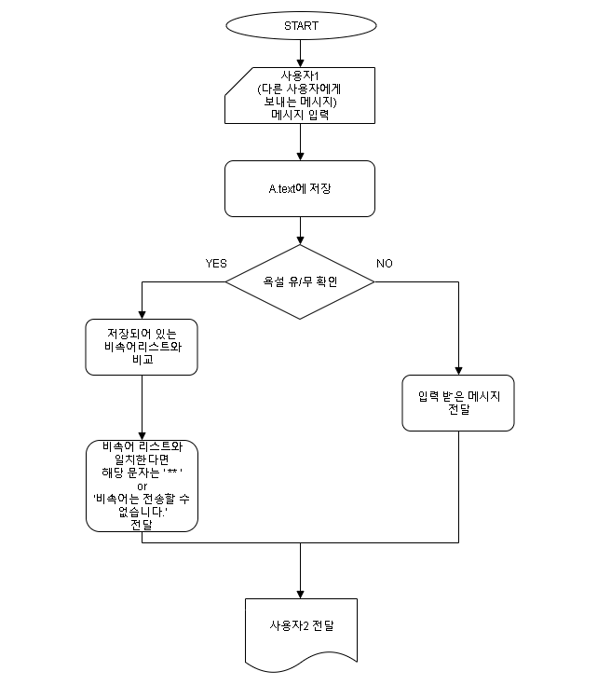

Slide 8
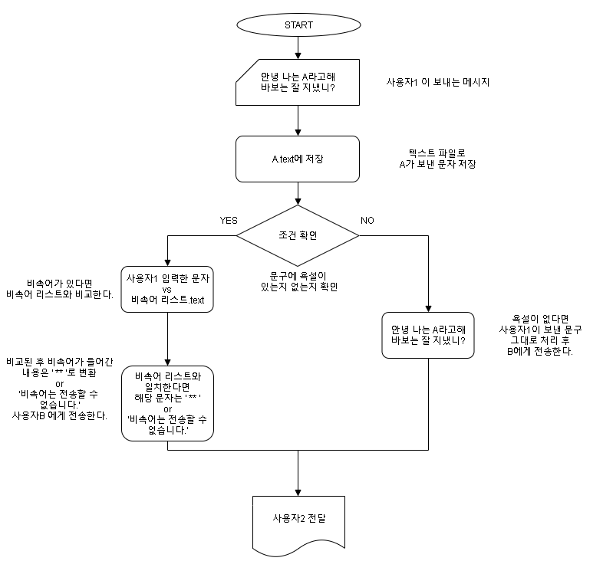

Slide 9
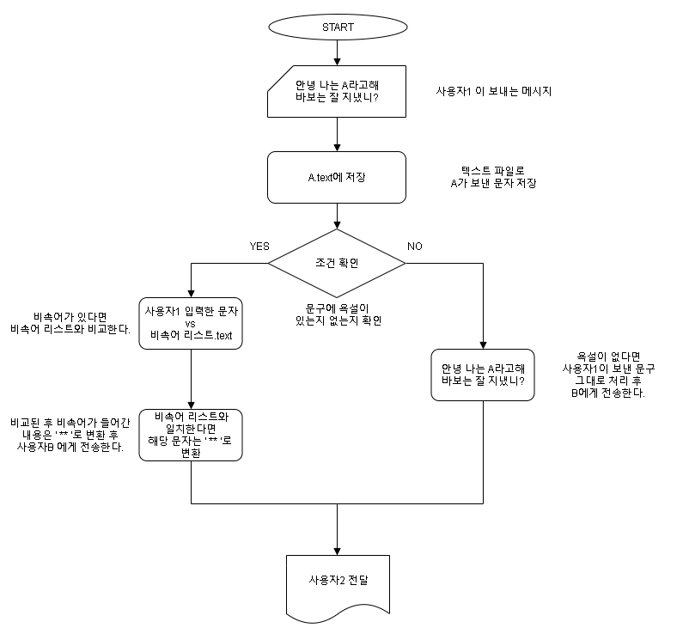
2. 필요한 IPC 기능
char
File 포인터,
struct message {
char name[];
char word[];
}; .
If,
Fopen();,
Fgetc();
Fclose();

Slide 10
2. 필요한 IPC 기능
Fgetc();
if(비속어가 없으면 그대로 전송, 있으면 해당 단어에 ‘**’ 혹은 ‘발신 자에게 비속어는 전송할 수 없습니다.’);
.
해당 조건이 완료될 때 까지 세마포어를 이용하여 다른 사용자에게 간섭을 받지 않는다.

Slide 11
비속어 포함
예시
2. 필요한 IPC 기능
A파일
B파일
안녕 바보
똥개야.
==
‘멍청이’, ‘똥개’, ‘바보’, ‘놈’, ‘년’
출력 = 안녕 ** **야.
비속어 미포함
예시
A파일
B파일
안녕 나는
A야
==
‘멍청이’, ‘똥개’, ‘바보’, ‘놈’, ‘년’
출력 = 안녕 나는 A야

Slide 12
2. 필요한 IPC 기능
메시지 큐
프로세스의 통신을 이용하기 위해 사용한다.
2. 세마포어
공유된 자원의 데이터를 여러 프로세스가 사용하지 못하도록 막는다.
메시지를 server에 전달하고 비속어 검사를 하는 동안 다른 메시지를 받지 못하도록 사용한다.

Slide 13
Q n A

Slide 14
감사합니다 !

